Slide 1
Beställa vaccin i Care
210408

Slide 2
Tänk på att:
Ett vaccin=en order. Ni som blivit tilldelade flera olika vaccin behöver lägga separata beställningar per vaccin.
Inget annat än vaccin beställs på samma order.
Observera vilken leveransdag som vilket vaccin och vilket antal förpackningar ska beställas!
Siffrorna som anges under leveransdag 1 och 2 är de antal förpackningar som ska beställas i Marknadsplatsen/Care.
Använd alltid det senaste tilldelningsbeskedet för att se antal förpackningar som ska beställas
Observera att första gröna veckan är bekräftad och är det som kan beställas. Resterande tre gula veckor är enligt prognos.
Beställning kan tidigast läggas kl 12 två vardagar innan önskad leveransdag och senast kl 12 vardagen innan leveransdag.
Instruktion och information finns på Vårdgivare Skåne (https://vardgivare.skane.se/vardriktlinjer/vaccinationer/covid-19/#192294).

Slide 3
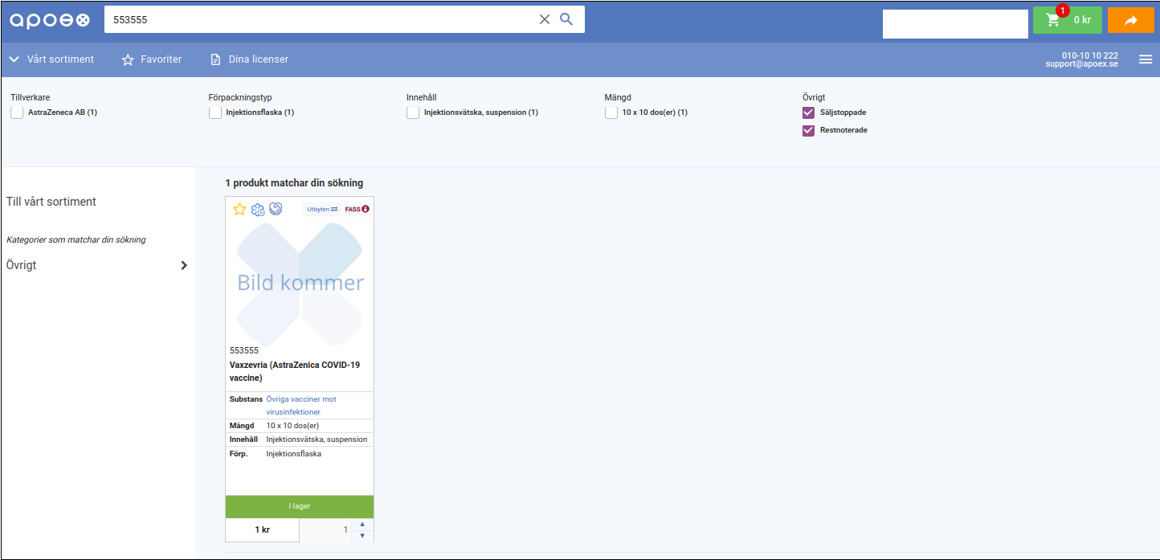
1. Genom att söka på varunumret eller namnet på vaccinet får ni upp ett sökresultat där artikeln förväntas vara med.
3. Uppe i högra hörnet finner ni en ikon med en varukorg som visar hur många artiklar som finns i varukorgen.
Klicka där för att öppna varukorgen.
Därifrån kan ni gå direkt till kassan för att slutföra köpet.
2. Med hjälp av pilarna i artikelkortet lägger ni till det antal förpackningar ni vill beställa.

Slide 4
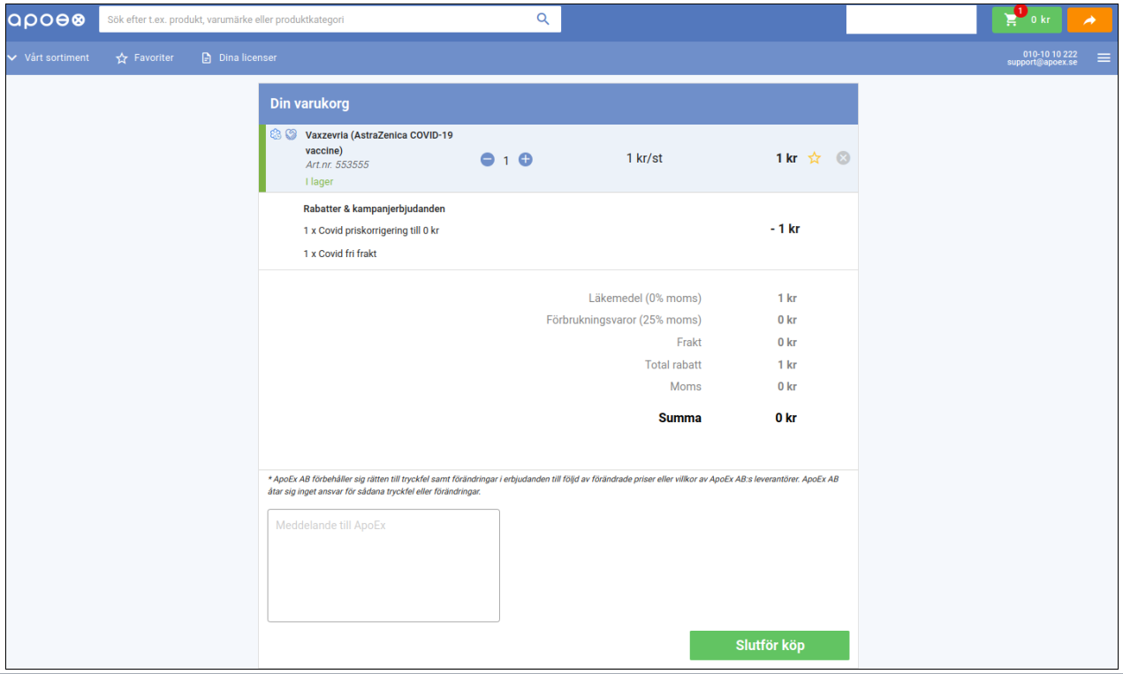
I kassan kan ni kontrollera att leveransadressen stämmer.
Ni kan även välja leveransmetod (=normalbeställning), kontrollera att varukorgen stämmer och slutligen slutföra köpet.

